Slide 1



TRƯỜNG TIỂU HỌC TRUNG MẦU
Địa lí
KHÍ HẬU.

Slide 2
Địa lý
Khởi động
1. Kể tên một số loại khoáng sản của nước ta và cho biết chúng có ở đâu?

Slide 3
Địa lý
Khí hậu
1. Nước ta có khí hậu nhiệt đới gió mùa
- Chỉ vị trí của Việt Nam trên quả Địa cầu và cho biết nước ta nằm ở đới khí hậu nào?
- Ở đới khí hậu đó, nước ta có khí hậu nóng hay lạnh?
- Hoàn thành bảng sau:
Thời gian gió mùa thổi | Hướng gió
Tháng 1
Tháng 7

Slide 4
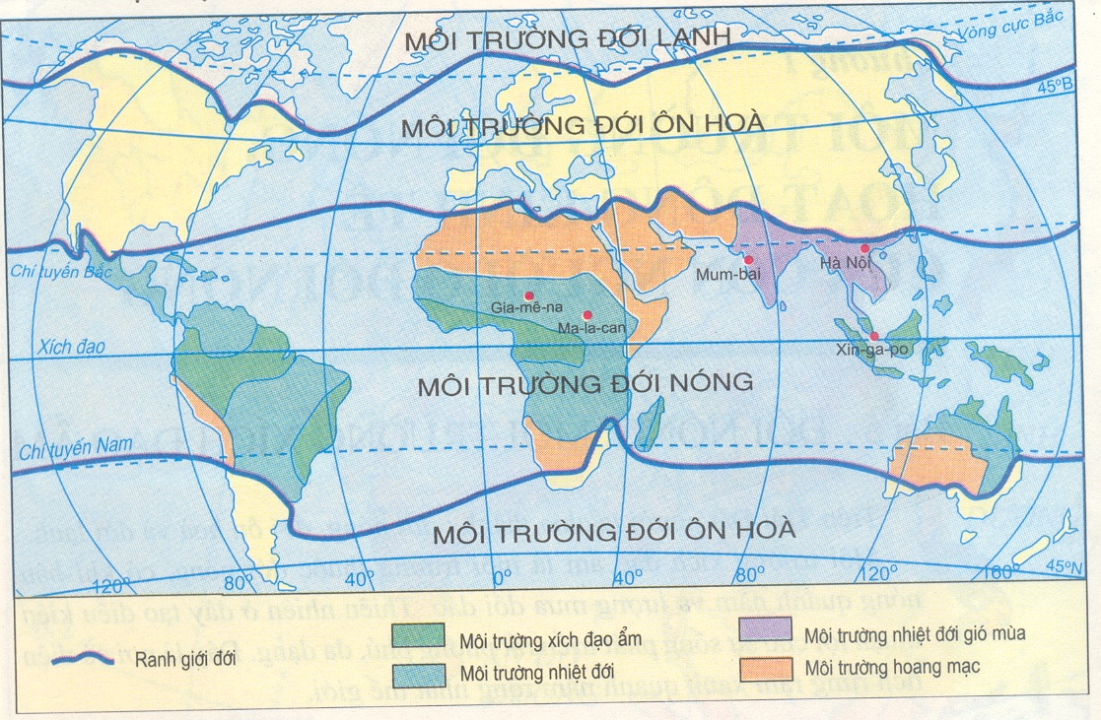
Lược đồ các đới khí hậu.

Slide 5
Địa lý:
KHÍ HẬU
1. Nước ta có khí hậu nhiệt đới gió mùa
- Chỉ vị trí của Việt Nam trên quả Địa cầu và cho biết nước ta nằm ở đới khí hậu nào?
- Nước ta nằm ở đới khí hậu: đới nóng (nhiệt đới)
- Ở đới khí hậu đó, nước ta có khí hậu nóng hay lạnh?

Slide 6
- Đặc điểm khí hậu nước ta:
- Khí hậu nước ta nói chung là nóng. Trừ những vùng núi cao thường mát mẻ quanh năm.
- Gió và mưa thay đổi theo mùa.
- Trong một năm có 2 mùa gió chính: gió tháng 1 và gió tháng 7.

Slide 7
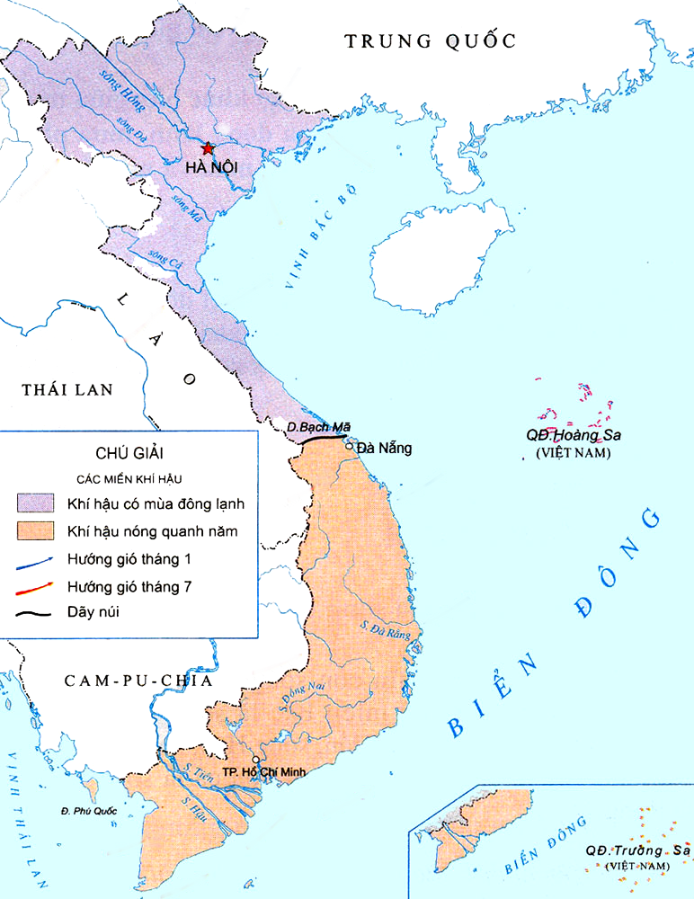
Chỉ trên hình hướng gió tháng 1 và hướng gió tháng 7.
Tây Bắc
Bắc
ĐôngBắc
Tây
Đông
Tây Nam
Đông Nam
Nam

Slide 8
Hướng gió tháng 1.
Hình 1: Lược đồ khí hậu

Slide 9
Hướng gió tháng 7.

Slide 10
Địa lý
KHÍ HẬU
1. Nước ta có khí hậu nhiệt đới gió mùa
- Một năm nước ta có mấy mùa gió chính?
* Một năm nước ta có hai mùa gió chính là: Đông Bắc và Tây Nam.
- Nêu đặc điểm chính của khí hậu nhiệt đới gió mùa.
- Đặc điểm chính của khí hậu nhiệt đới gió mùa: nhiệt độ cao, gió và mưa thay đổi theo mùa.
Hình 1: Lược đồ khí hậu
Notes:
10

Slide 11
Địa lý
KHÍ HẬU
2. Khí hậu giữa các miền có sự khác nhau.
- Khí hậu giữa hai miền Nam - Bắc có sự khác biệt như thế nào?
+ Khí hậu nước ta có sự khác biệt giữa miền Bắc và miền Nam, với ranh giới là dãy núi Bạch Mã.

Slide 12
- Hãy chỉ trên lược đồ dãy núi Bạch Mã.
Dãy núi Bạch Mã
- Nhận xét vị trí của dãy núi Bạch Mã.

Slide 13
Địa lý
KHÍ HẬU
2. Khí hậu giữa các miền có sự khác nhau.
- Nêu đặc điểm của khí hậu miền Bắc, đặc điểm của khí hậu miền Nam?

Slide 14



- Ở miền Bắc, ứng với hai mùa gió là mùa hạ và mùa đông.
- Mùa hạ trời nóng và có nhiều mưa.
- Mùa đông lạnh và ít mưa.
- Giữa hai mùa là những thời kỳ chuyển tiếp, quen gọi là mùa xuân và mùa thu.
- Mùa xuân có mưa phùn ẩm ướt; mùa thu trời se lạnh, khô hanh.
Notes:
14

Slide 15
- Ở miền nam khí hậu nóng quanh năm, chỉ có mùa mưa và mùa khô.
- Mùa mưa thường có mưa rào. Mùa khô hầu như không mưa, ban ngày nắng chói chang, ban đêm dịu mát hơn.
Notes:
15

Slide 16
- Dựa vào bảng số liệu, hãy nhận xét về sự chênh lệch nhiệt độ trung bình giữa tháng 1 và tháng 7 của Hà Nội và Thành phố Hồ Chí Minh.
Địa điểm | Nhiệt độ trung bình (⁰C)
 | Tháng 1 | Tháng 7
Hà Nội | 16 | 29
TP.Hồ Chí Minh | 26 | 27
Bảng số liệu về nhiệt độ của Hà Nội và TP.Hồ Chí Minh

Slide 17
* Sự chênh lệch nhiệt độ trung bình giữa tháng 1 và tháng 7 của Hà Nội và Thành phố Hồ Chí Minh.
+ Nhiệt độ trung bình vào tháng 1 của Hà Nội thấp hơn nhiều so với của Thành phố Hồ Chí Minh.
+ Nhiệt độ trung bình vào tháng 7 của Hà Nội và Thành phố Hồ Chí Minh gần bằng nhau.
Notes:
17

Slide 18
Địa điểm | Nhiệt độ trung bình (⁰C)
 | Tháng 1 | Tháng 7
Hà Nội | 16 | 29
TP.Hồ Chí Minh | 26 | 27
+ Vào khoảng tháng 1, ở miền Bắc có gió mùa đông bắc tạo ra khí hậu mùa đông, trời lạnh, ít mưa.
+ Vào khoảng tháng 7, ở miền Bắc có gió mùa đông nam tạo ra khí hậu mùa hạ, trời nóng và nhiều mưa.
+ ở miền Nam vào khoảng tháng 1 có gió đông nam, tháng 7 có gió tây nam, khí hậu nóng quanh năm, có một mùa mưa và một mùa khô.
Notes:
18

Slide 19
Địa lý
KHÍ HẬU
2. Khí hậu giữa các miền có sự khác nhau.
* Khí hậu nước ta có sự khác nhau giữa miền Bắc và miền Nam. Miền Bắc có mùa đông lạnh, mưa phùn ; miền Nam nóng quanh năm với mùa mưa và mùa khô rõ rệt.
3. Ảnh hưởng của khí hậu
- Nêu ảnh hưởng của khí hậu đối với đời sống và sản xuất của nhân dân ta?

Slide 20
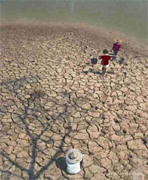
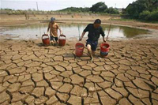
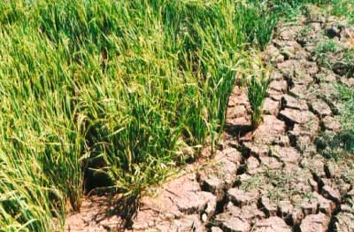
Ảnh hưởng của khí hậu tới đời sống sản xuất của con người.

Slide 21
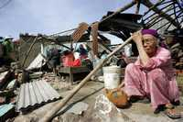
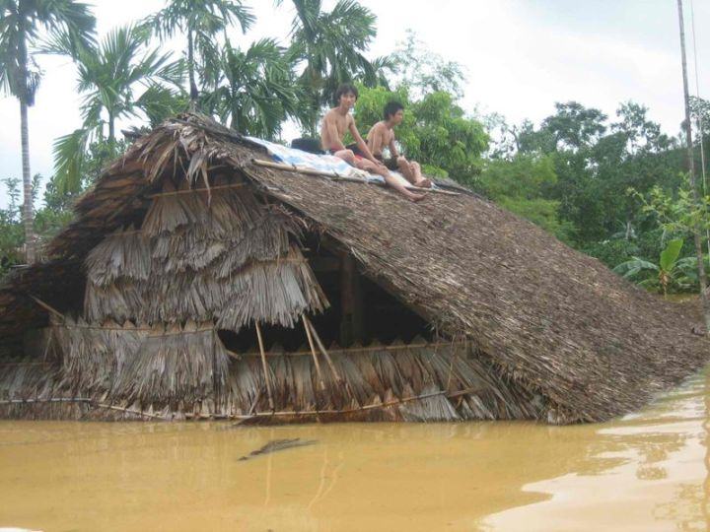
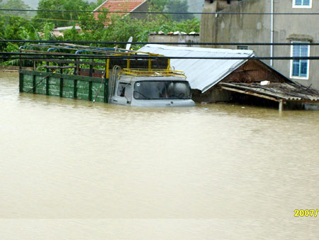
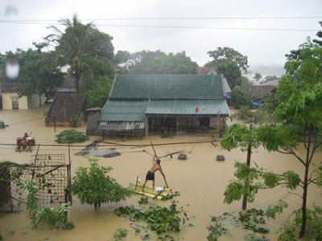
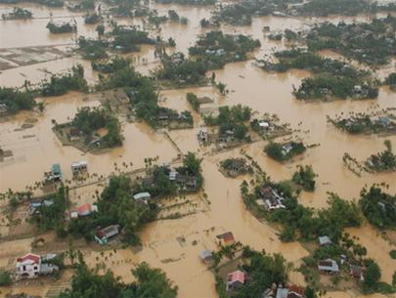
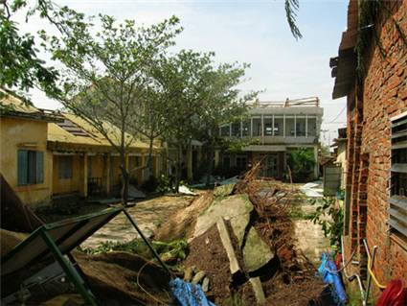

Slide 22

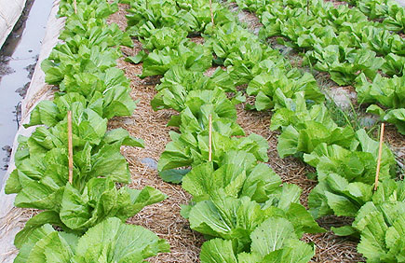
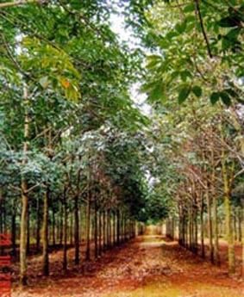
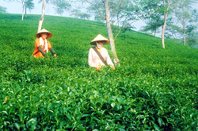

Slide 23
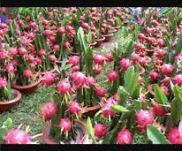
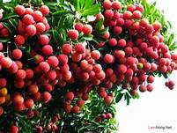
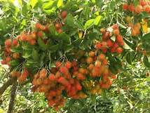
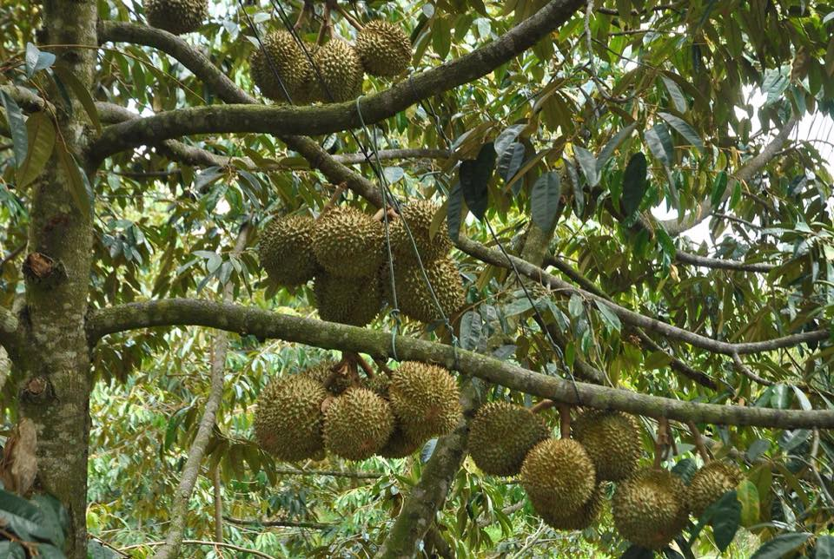

Slide 24
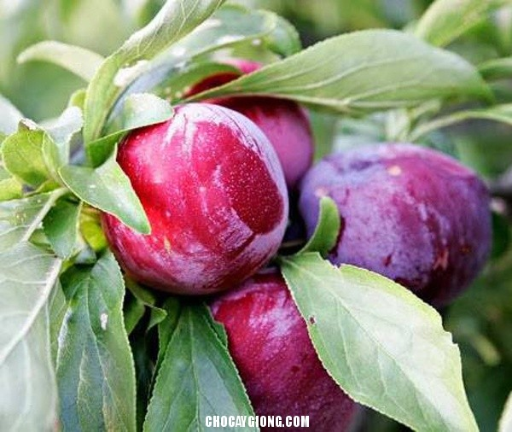
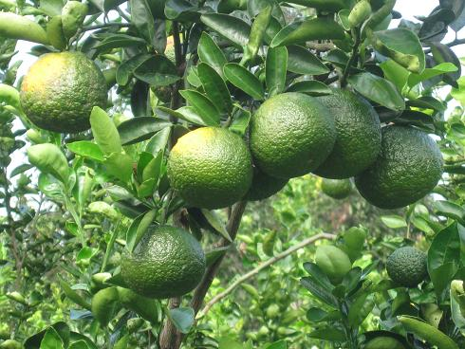
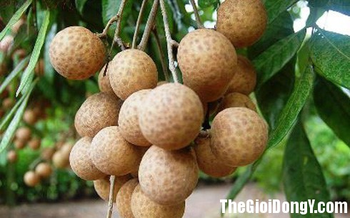
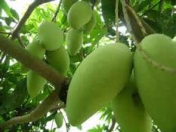

Slide 25
VIỆT NAM
VỊ TRÍ
HÌNH DẠNG
Nằm trong vùng nhiệt đới.
Gần biển, trong vùng có gió mùa.
Trải dài từ Bắc vào Nam.
Khí hậu nhiệt đới
gió mùa.
Khí hậu thay đổi
theo vùng.
- Cây cối xanh tốt quanh năm, trồng được nhiều loại cây. Có bão, lũ lụt, hạn hán ảnh hưởng đến đời sống và sản xuất của nhân dân.

Slide 26
Địa lý
KHÍ HẬU
2. Khí hậu giữa các miền có sự khác nhau.
* Khí hậu nước ta có sự khác nhau giữa miền Bắc và miền Nam. Miền Bắc có mùa đông lạnh, mưa phùn ; miền Nam nóng quanh năm với mùa mưa và mùa khô rõ rệt.
3. Ảnh hưởng của khí hậu
- Nêu ảnh hưởng của khí hậu đối với đời sống và sản xuất của nhân dân ta?
- Khí hậu nước ta thuận lợi cho cây cối phát triển, xanh tốt quanh năm.
- Nhưng cũng gây ra một số khó khăn, cụ thể là: có năm mưa lớn gây lũ lụt ; có năm ít mưa gây hạn hán; bão có sức tàn phá lớn,…
Vậy tất cả mọi người đều cần phải có ý thức bảo vệ môi trường.

Slide 27
CHÀO CÁC EM !

